Slide 1
Corso Organizzatori CO 2017
Elaborazione Dati

Slide 2
Panoramica
Classifiche Online / Schermi ~Giganti
Classifiche Finali: SOLV/TMO/SprintCup
SI-Air
Novità OL-Einzel
Feedback 2016 / Proposte 2017

Slide 3
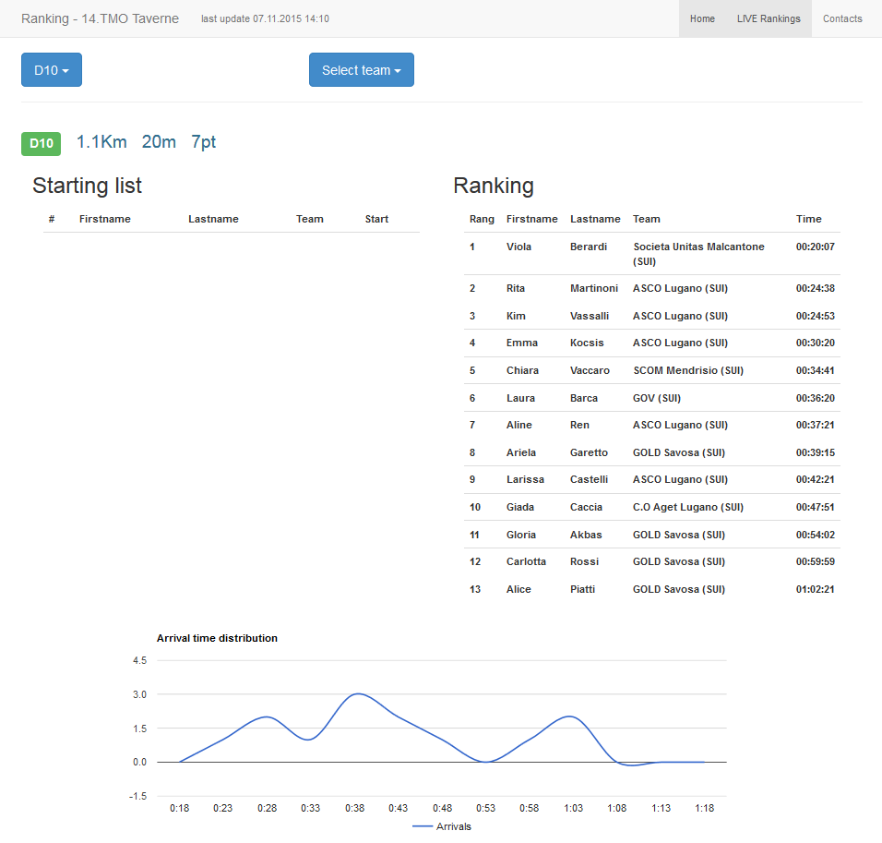
Classifiche Online: Web App
http://classifiche.asti-ticino.ch
Classifica in tempo "reale"
aggiornata allo scarico chip (o poco dopo...)
Fogli con URL da appendere al centro gara

Slide 4
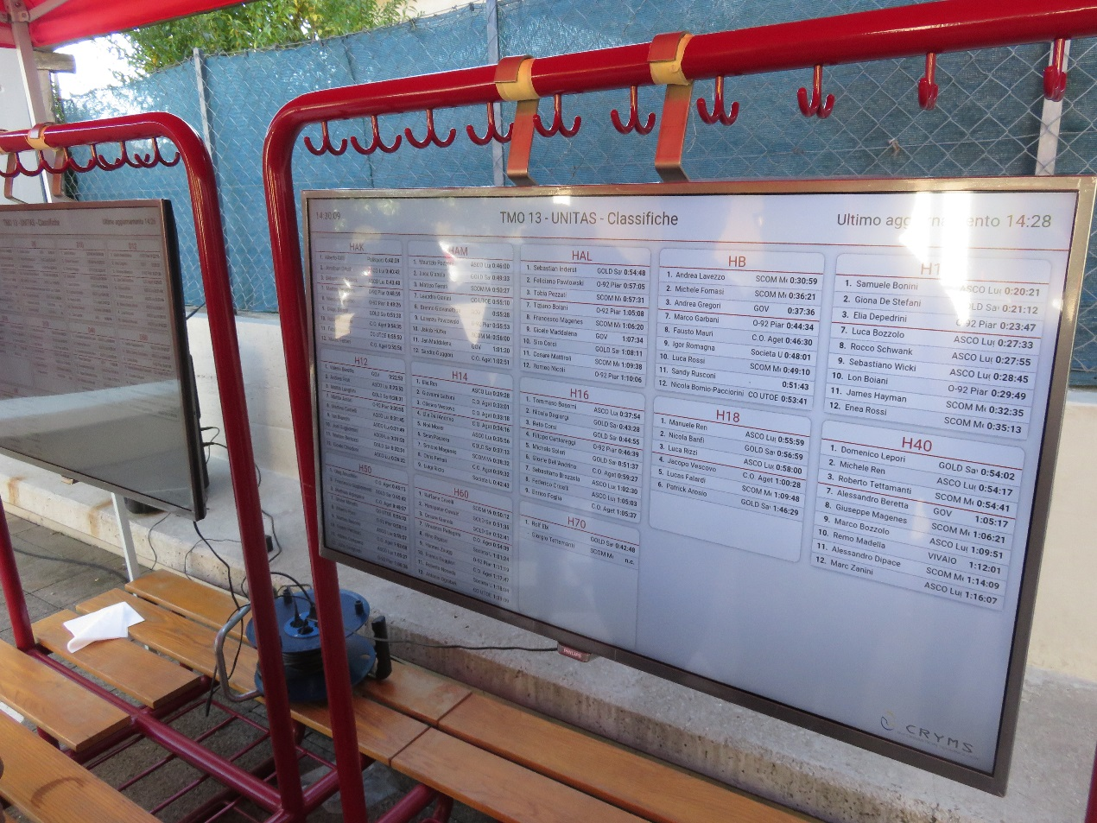
Classifiche Online: Schermi ~Giganti
Classifica in tempo "reale"
aggiornata allo scarico chip
Solo corrente, niente cavi di rete (WiFi)
Fissaggi "universali"
2 schermi, suddivisione per categoria D+Open / H

Slide 5
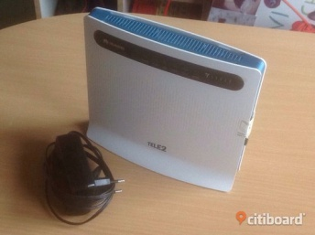
Classifiche Online: Collegamento Rete
Collegare PC in rete con lo Switch
Non cavo diretto tra due PC
Collegare stampanti rete
Usare PC 3 dedicato (per noiosa finestrella upload)
Usare Router anche in mancanza di copertura GSM
Fa da punto di accesso WiFi per schermi
Ev. dpostarlo per avere copertura fino agli schermi
Tutti i PC hanno accesso a internet...
Usare SOLO per usi relativi alla CO. Paga l'ASTi...
Rete WIFI da usare in maniera limitata

Slide 6
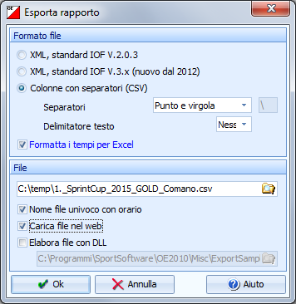
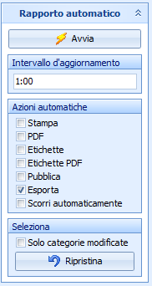
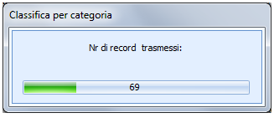
Classifiche Online: OL-Einzel
Caricare file nel web Attivato: classifiche online + schermi giganti. Disattivato
solo schermi giganti
Liste di partenza Liste
Categorie
→ Esporta
Classifiche Tempi intermedi Categorie
Appare ad ogni export
Svuotare la cartella prima della gara

Slide 7
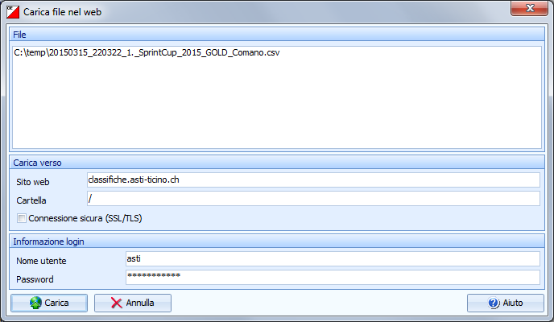
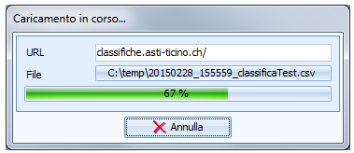
Classifiche Online: OL-Einzel
Schermata appare solo se Caricare file nel web è attivato
Appare ad ogni export
asti class1f1che

Slide 8
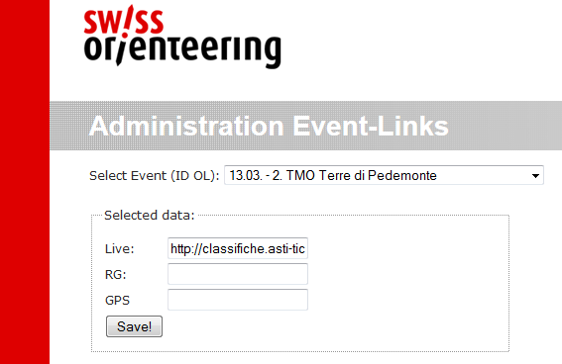
Classifiche Online: Sito SOLV
http://solv.ch/it
Attivare il link sul sito SOLV
solv.ch/eventlinks
... dopo il test di funzionamento...
http://solv.ch/eventlinks/

Slide 9
Panoramica
Classifiche Online
Classifiche Finali: SOLV/TMO/SprintCup
SI-Air
Novità OL-Einzel
Feedback 2016 / Proposte 2017

Slide 10
Classifiche Finali: Dopo la Gara
Export classifica tempi intermedi
→ classifica CSV
Upload SOLV (necessita ID banca dati SOLV)
http://www.o-l.ch/cgi-bin/admin?upload=form
Upload ASTi (necessita ID/password di società per sito ASTi)
TMO: http://www.asti-ticino.ch/co/index.php?folder=tmo&main=admin
SprintCup: http://www.asti-ticino.ch/co/index.php?folder=sprintadmin&main=main
RouteGadget
Spedire cartina OCD o JPG 150dpi, percorsi XML, classifica CSV a co.classifiche@asti-ticino.ch
TMS
Spedire classifica TMS lunga e classifica CSV a co.classifiche@asti-ticino.ch
Fattibile tutto già al centro gara prima dello smontaggio!

Slide 11
Panoramica
Classifiche Online
Classifiche Finali: SOLV/TMO/SprintCup
SI-Air
Novità OL-Einzel
Feedback 2016 / Proposte 2017

Slide 12
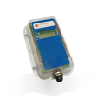
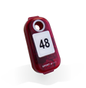
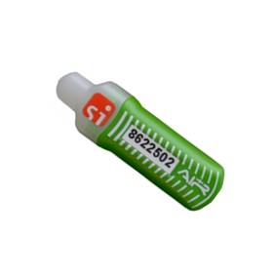
SI-AIR+ – Panoramica
SI-AIR+ = Sistema SportIdent per Punzonatura a distanza
BS11-BL Gate:
Corridoio d'arrivo largo 3-6m
Per gare con solo SIAC
BS11-BS Blue:
Punti per SIAC (senza buco), fino a 1.8m
Per MTB e SKI-OL
BSF-7D e BSF-8DB:
Punti per SIAC e chip "vecchi", fino a max 0.5 m
SIAC = Chip SI-AIR+
SportIdent Active Card
Chip sia a contatto che a distanza
Usa delle SIAC alle gare nazionali e ticinesi
2015: non utilizzabili
2016: utilizzabili in modalità a contatto
2017: utilizzabili in modalità a distanza
BS11-BL Gate
BS11-BS Blue
BSF-7D
BSF-8DB
SIAC

Slide 13
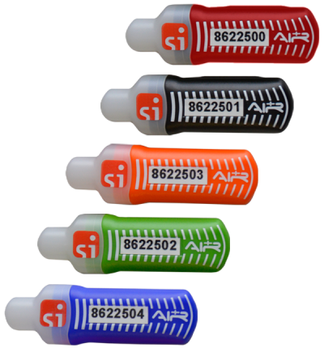
SI-AIR – Per Concorrenti
SIAC
Memoria per 128 punzonature
Punzonatura 60ms
Funzionalità a contatto
Sempre attiva
Funzionalità a distanza
Va attivata
Attivazione al Check, Disattivazione al Finish → Ricordarsi il Check !
Se non attivato, è un chip "normale" che funziona a contatto (da inserire nella scatoletta)
Attenzione a non passare vicino all'arrivo (es. nelle staffette) → si spegne!

Slide 14
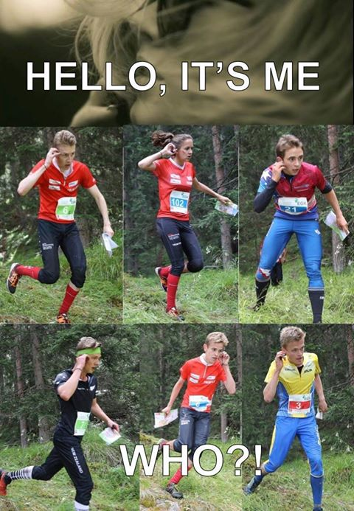
SI-Air – Per Concorrenti
Adele
Timbrare sfiorando la scatoletta
SIAC "timbra" non appena arriva entro ~50cm dal punto
Non serve toccare o "colpire" la scatoletta
Feedback sonoro e visivo sul chip
telefonata "mamma, l'ho trovato…"
Feedback SOLO sul chip. La scatoletta non reagisce.
Controllare sempre il feedback del chip (50cm sembrano tanti ma…)
Timbratura contemporanea di più concorrenti
Si illumina la punta

Slide 15
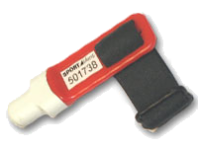
SI-Air – Per Concorrenti
Timbrare anche l'arrivo
Ai TMO l'arrivo va timbrato (come finora)
È possibile timbrare correndo "a bala" facendo passare il chip sopra la scatoletta del Finish
Ai TMO niente arrivo con "gate" (antenna sulla riga del traguardo) in quanto richiederebbe che tutti i concorrenti corrano con una SIAC
La scatoletta non registra il passaggio !
Se manca un punto non è possibile leggere la scatoletta
Punto mancante = non classificati
segnale
segnale
31
31

Slide 16
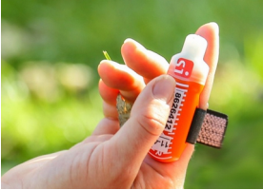
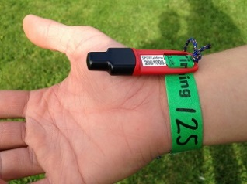
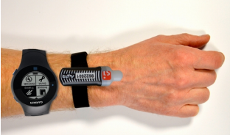
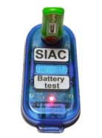
SI-Air – Per Concorrenti
Portare la SIAC come un chip normale
Prestare attenzione a riuscire a sentire il feedback.
Tener conto di timbrature tradizionali in caso di problemi
Non tenere la SIAC allo stesso braccio di un orologio GPS
Interferenza tra Garmin310 e SIAC a meno di 8cm
Batteria
Durata 4 anni con 40 gare/anno
Sostituzione da SportIdent
Con batteria scarica diventa un chip "normale", utilizzabile in modalità a contatto
Scatoletta Battery Test
A disposizione alla lettura chip
Mostra livello batteria
Feedback sonoro in caso di batteria scarica
Tre livelli: OK, Avviso (WARN), Errore (FAIL)

Slide 17
SI-Air – Per Organizzatori (Progr. Punti)
Programmazione punti
Modalità beacon (SI-AIR+)
Impostabile solo con PC (SI-Config+)
Richiede il firmware aggiornato alla versione 6+ (consigliata 6.56)
Maggiore consumo di batteria ma non quantificabile
Scatolette ASTi sono tutte in modalità beacon con 6.56 → NON cambiare!
Impostare tempi di attivazione molto lunghi (12h)
La scatoletta non si accorge del passaggio di un concorrente → il tempo di attivazione non è relativo all'ultimo concorrente che ha timbrato
Tenere conto anche di eventuali ritardi della partenza
Tempo già impostato su tutte le scatolette ASTi. → NON cambiare!
Scatoletta Clear deve essere il punti #1
→ Feedback solo della scatoletta e non della SIAC → Già impostato su scatolette ASTi. Non cambiare !

Slide 18
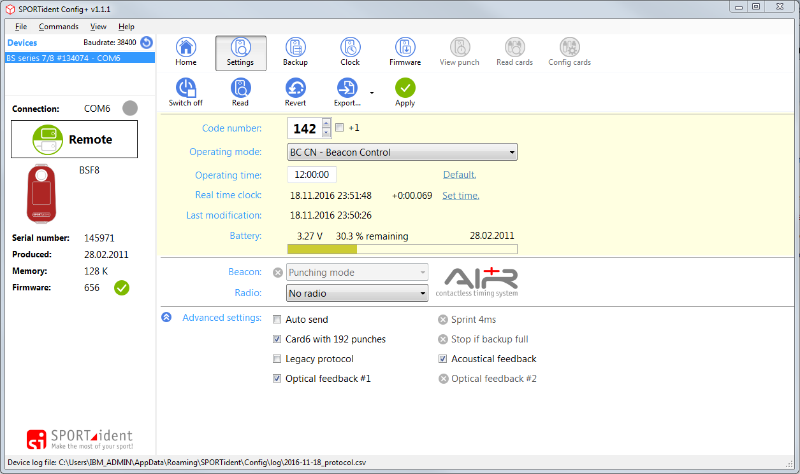
SI-Air – Per Organizzatori (Progr. Punti)
Punching Mode
La SIAC reagisce subito, non appena riceve il segnale della scatoletta
Timing Mode
serve con l'uso dell' antenna sulla linea d'arrivo → tempo preso al max del segnale
Non impostare ECO mode
La scatoletta trasmette il segnale meno spesso, con altissimo rischio che il concorrente passi il punto senza che il chip rilevi alcun segnale → Concorrente squalificato (o gara annullata, vedi coppa del mondo SWE 2015)

Slide 19
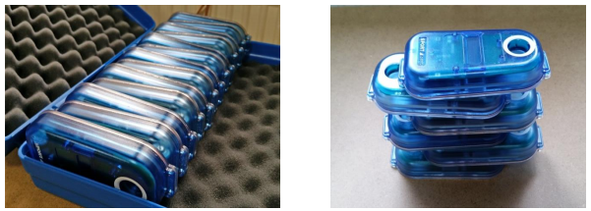
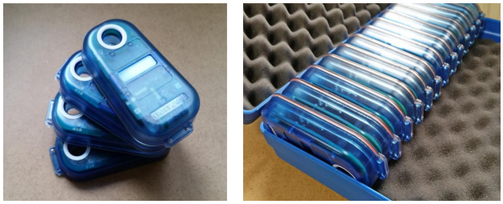
SI-Air – Per Organizzatori (Gestione punti)
Accensione / Spegnimento punti
Accendere i punti NEL BOSCO
Accendere con SIAC, non con chip viola (evitare tempo di attivazione 15 min)
Testare funzione beacon con SIAC
Spegnere i punti NEL BOSCO con chip viola
Trasporto dei punti accesi ha un effetto negativo sulla batteria
Trasporto
Con buchi sfasati per evitare un maggiore consumo della batteria
Giusto
Sbagliato

Slide 20
SI-Air – Per Organizzatori (Posa punti)
Posa punti
Mantenere distanza > 1.0 m tra scatolette (es. Finish, punti doppi)
MAI due scatolette sullo stesso paletto
Considerare velocità superiore dei concorrenti ai punti
Più concorrenti possono timbrare contemporaneamente → meno necessità di sdoppiare i punti (ma solo quando tanti concorrenti avranno le SIAC)
Non posare vicino a ramine, muri o siepi non attraversabili → posare il punto "distante" 1-2m anche se "sbagliato" (obbligare l'accesso dal lato giusto)
1-2m
1-2m

Slide 21
SI-Air – Per Organizzatori (Posa arrivo)
Arrivo
Posare due paletti con scatolette Finish sulla linea d'arrivo
Distanza 1.0 - 1.5m
Garantire il passaggio sui due lati di ogni scatoletta
Prevedere un lungo tratto dopo l'arrivo per rallentare
20m zona di
rallenamento
1m
1m
1m
3m

Slide 22
SI-Air – Per Organizzatori (Chip e percorsi)
Feedback Chip
Durata Feedback 3-5 sec. (non solo SIAC, anche SI-11)
Configurabile
Durante Feedback non si può timbrare
né a distanza né a contatto
→ Non posare punti troppo vicini l'uno all'altro (min 30m) → Distanza ultimo punto – arrivo min 50m
attenzione alle Micro-O
Percorsi
Non passare dall'arrivo (spegne il chip)
Tener conto che "tirare dritto" vale la pena rispetto a tornare indietro

Slide 23
SI-Air – Per Organizzatori (Punti speciali)
Punti speciali (scatolette normali con funzioni SI-AIR+)
Scatoletta Battery Test all'elaborazione dati → a disposizione dei concorrenti
Scatoletta SIAC OFF all'elaborazione dati → per spegnere le SIAC dei concorrenti ritirati
Ev. scatoletta BC_START per prova SIAC al minuto -1
Procedura di partenza
Come finora (Clear/Check minuto -4, Start Check minuto -1)
Partenza con scatoletta START
START non in modalità a distanza (solo a contatto) → evitare attivazione precoce

Slide 24
Panoramica
Classifiche Online
Classifiche Finali: SOLV/TMO/SprintCup
SI-Air
Novità OL-Einzel
Feedback 2016 / Proposte 2015

Slide 25
Novità OL-Einzel
Nessuna nuova versione nel 2016
Sta lavorando ad un rifacimento globale…

Slide 26
Panoramica
Classifiche Online
Classifiche Finali: SOLV/TMO/SprintCup
SI-Air
Novità OL-Einzel
Feedback 2016 / Proposte 2017

Slide 27
Feedback 2016 / Proposte 2017
...
...
...

